Slide 1
Uni’vert Trail
Des espaces dédiés à la découverte et à la pratique de la course en nature

Slide 2
Uni’vert Trail : 2017/2018 saison charnière
Le passage de relais pour un déploiement fédéral :
25 & 26 Octo 2017. Rencontre et Audit de la FFA à Bugeat
04 Janvier 2018.Réunion à ST Yrieix/Charente avec le Global Manager running de la FFA
18 Sept 2018. Réunion à Bugeat avec des membres de la FFA & des élus locaux pour créer un modèle économique rentable (SCIC)

Slide 3
Uni’vert Trail : les acteurs
Une condition : l’engagement de 3 acteurs
 | Objectif | Responsabilité
La FFA | - Promouvoir le trail et la marche nordique - Accueillir de nouveaux licenciés | - Veille au respect du cahier des charges - Auditer et labelliser les sites - Fait la promotion des sites Uni’vert Trail
Le club FFA | - Démontrer son expertise et celle de ses entraineurs diplômés - Accueillir le public | - Élabore, prépare et balise les circuits - Anime le site tout au long de l’année en proposant des sorties régulières - Fait la promotion du site
Les collectivités territoriales | - Valoriser son territoire autour d’activités de pleine nature - Dynamiser son image | - Garantit l’entretien des circuits et des équipements - Fait la promotion du site

Slide 4
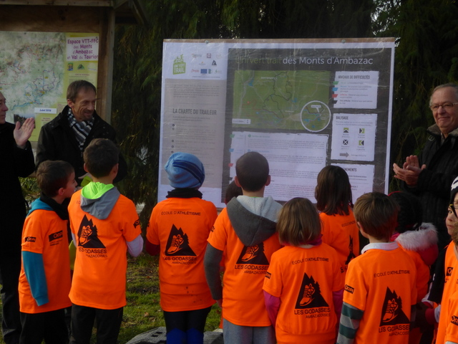
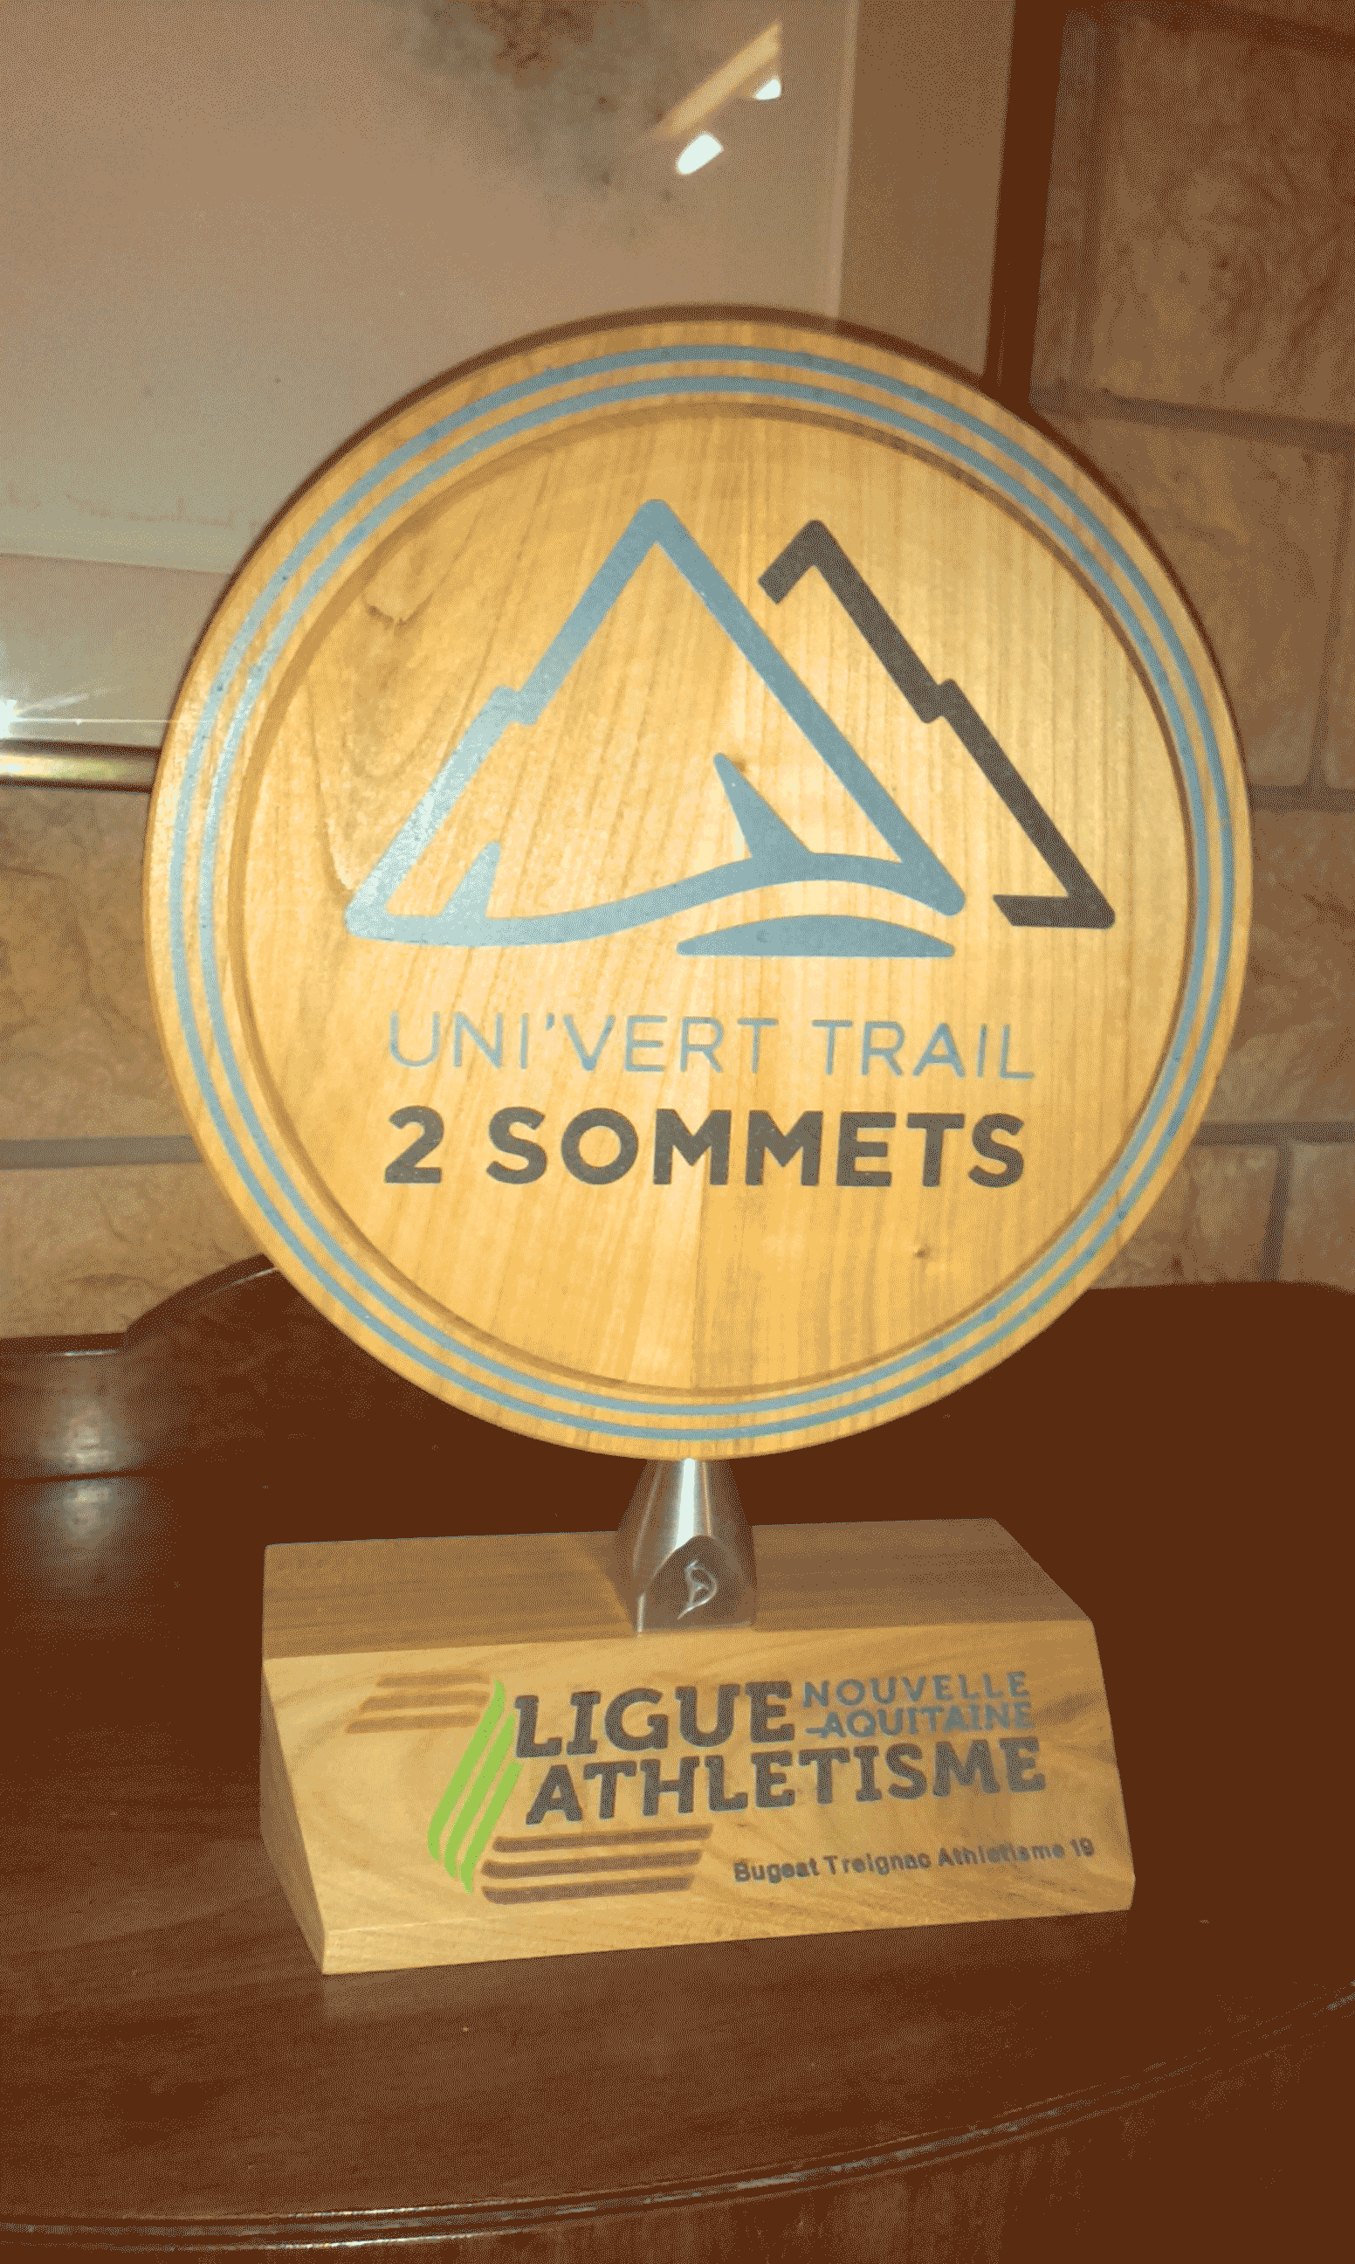
Uni’vert Trail : les sites et les projets
À ce jour :
1 site inauguré en novembre 2016 : l’Uni’vert Trail Millevaches Monédières label fédéral
1 site inauguré en décembre 2017: l’Uni’vert Trail Ambazac label fédéral
2 sites en chantier en Charente (Montmoreau & Lac Chambon) ouverture prévue pour 2019
Des contacts en Haute Vienne et en Creuse.

Slide 5
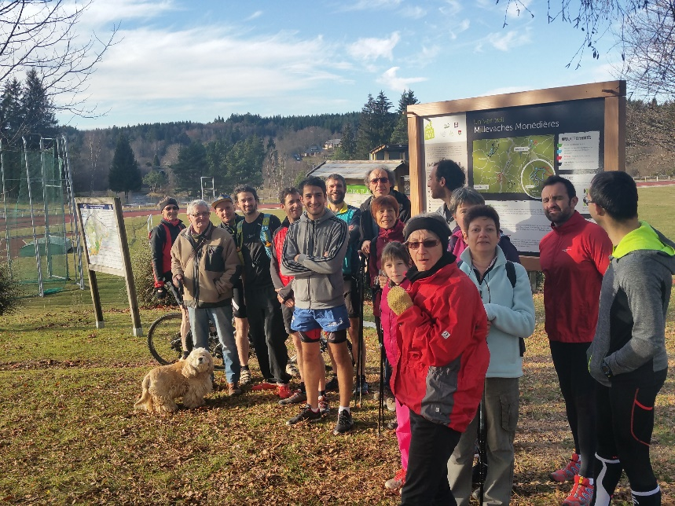
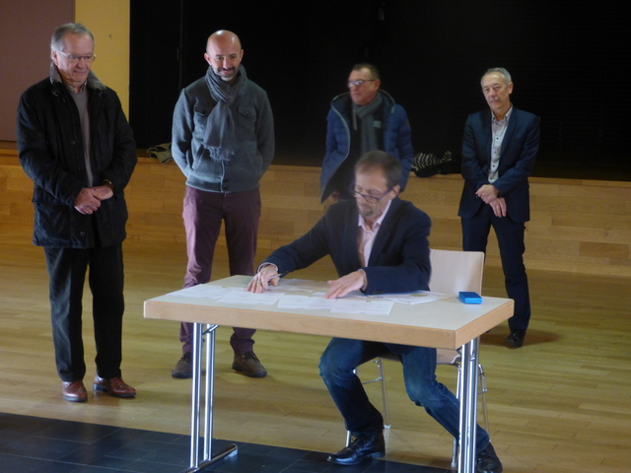
Uni’vert Trails : quelques moments forts
Une démarche de développement local
04 Décembre à Ambazac
Inauguration officielle
Promotion de l’école d’athlétisme
Circuit du téléthon
25 au 27 Mai à Bugeat:
Stage Trail Camp avec Nathalie Mauclair
Formation , entrainements et visites
Prorogation des diplômes d’entraineurs HS
Week end de Pentecôte à Ambazac
Stand à l’occasion des Gendarmes & Voleurs de temps
Création & distribution de flyers
Nombreux contacts auprès de clubs

Slide 6
Uni’vert Trail
Pour tous renseignements :
Patrick GAUMONDIE
Vice-Président Délégué de la LANA en charge du hors-stade
patrick.gaumondie@legrand.fr

